Slide 1
ABSROM 使用说明
ABSROM是用来测算入池贷款数量多、同质性高、资产池违约概率服从一定分布的资产支持证券信用等级的模型。例如以个人汽车抵押贷款、个人消费贷款、个人住房抵押贷款作为基础资产的资产支持证券，都可以应用ABSROM。
测算步骤主要包括：
（1）静态池数据处理：获得资产池违约概率分布所需的参数；
（2）ABSROM测算
具体说明如下：

Slide 2
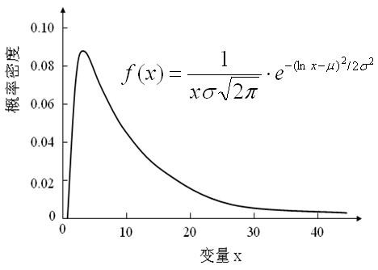
什么是资产池违约率概率分布
资产池违约概率分布描述的是资产池在完整周期中，资产池中发生违约的贷款总额占比不超过某一比例的概率。一般我们选用对数正态分布（Lognormal）来描述。
阴影面积=资产池中发生违约的贷款总额占比超过20%的概率
%

Slide 3
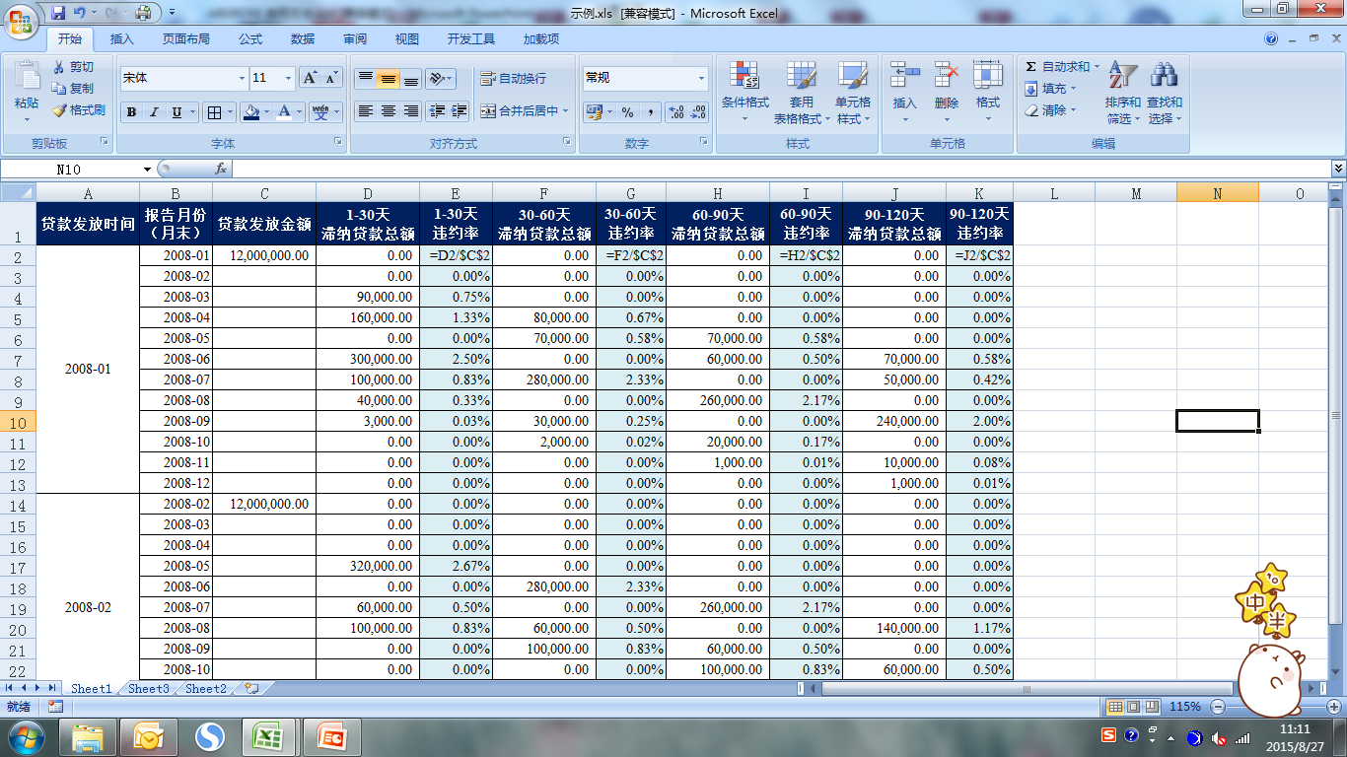
静态池数据处理（1）：当期违约率
静态池数据统计的是每月发放的贷款在发放后逐月的逾期情况。如：
  2008年1月，发起机构共发放贷款12,000,000元，贷款期限是一年
  在报告月份2008年3月，滞纳1~30天的贷款余额为90,000元，因此3月份1~30天当期违约率为90,000/12,000,000=0.75%
  在报告月份2008年4月，3月份滞纳至今尚未归还的贷款就便成了滞纳30~60天的贷款，余额为80,000元，因此4月份30-~60天当期违约率为80,000/12,000,000=0.67%
由于借款人遗忘或一时周转不灵等原因，容易发生滞纳1~30天或30~60天的情况，但不是真正的违约，因此1~30天或30~60天的违约率容易偏高，一般采用60-90天、90-120天和120-150天的违约率进行计算。
  注：静态池数据填写的具体方法请参考《中诚信国际：静态池数据填写指南》

Slide 4
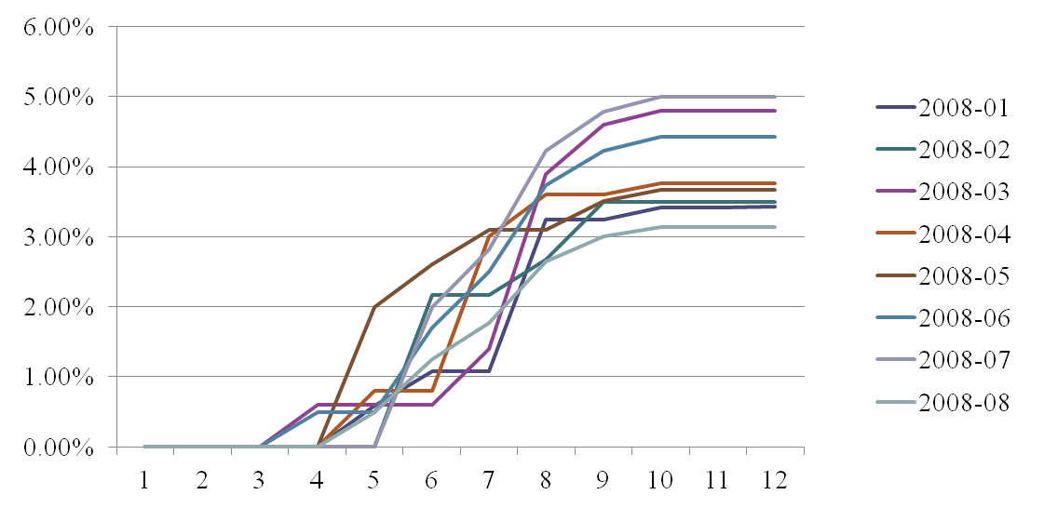
静态池数据处理（2）：累计违约率
如果把截至某个时点之前的报告期当期违约率相加，就获得了该时点的累计违约率。其中，到期日的累计违约率为到期累计违约率。
资产池违约率概率分布反映的就是到期累计违约率的概率分布。

Slide 5
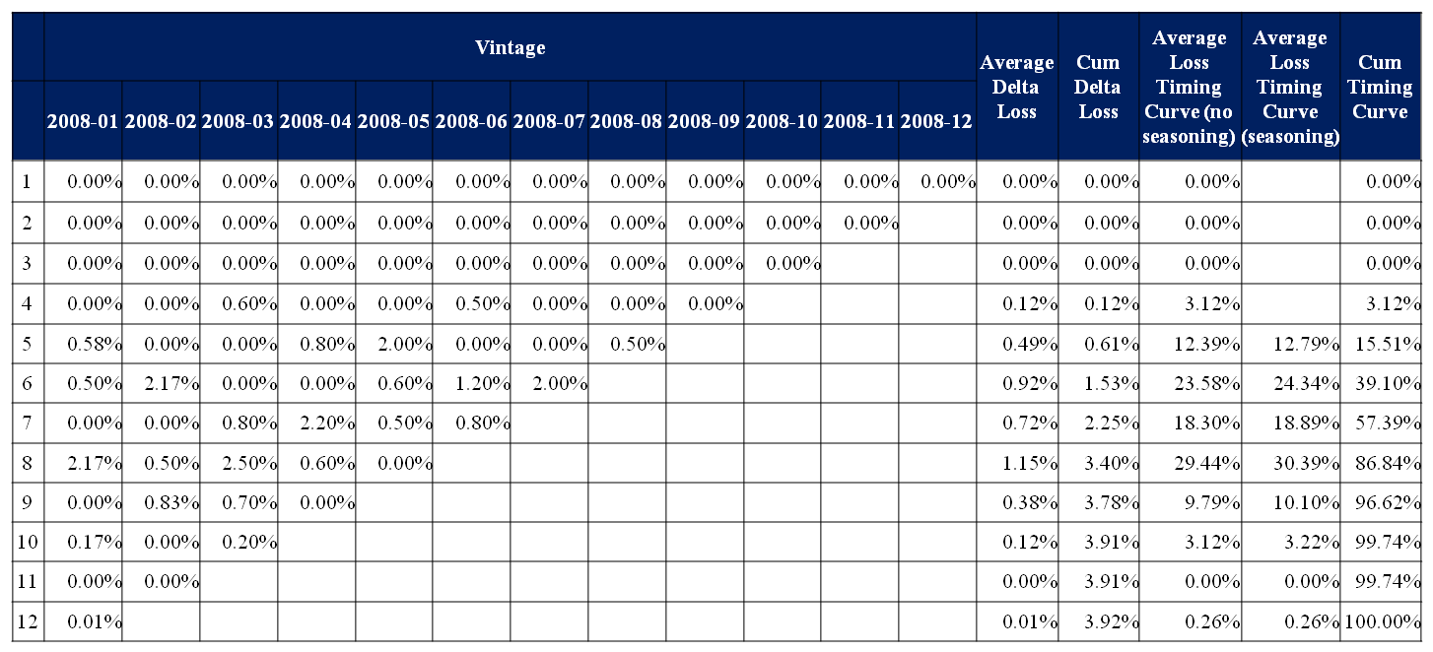
静态池数据处理（3）：倒三角法
由于发起机构提供的数据不足，常常需要对数据进行一些处理。步骤如下：
（1）把不同发放时间的每个报告期的当期违约率如图放置，此处以60~90天为例
发放时间
期数
当期违约率

Slide 6
静态池数据处理（4）：倒三角法
（2）计算每个报告期的平均当期违约率（Average Delta Loss）
平均当期违约率
取平均值
0.92%

Slide 7
静态池数据处理（5）：倒三角法
（3）计算截至每个报告期末的累计违约率（Cum Delta Loss）
累计违约率
1.53%
加和，说明截至第6期末资产池的累计违约率为1.53%

Slide 8
静态池数据处理（5）：倒三角法
（4）计算每个报告期当期违约率的时间分布（Average Delta Loss Timing Curve），当期违约率时间分布主要作为ABSROM中违约时间分布的参考。
当期违约率时间分布可以分为考虑存续期和不考虑存续期两种。
当期违约率时间分布
（考虑存续期）
当期违约率时间分布
（不考虑存续期）
23.58%
0.92%/3.92%=23.58%
说明有23.58%的资产违约发生在第6期

Slide 9
静态池数据处理（6）：倒三角法
（5）计算每个报告期的累计违约率的时间分布（Cum Loss Timing Curve）
累计违约率时间分布
39.10%
1.53%/3.92%=39.10%
说明截至第6期末累计违约率占到期累计违约率的39.10%

Slide 10
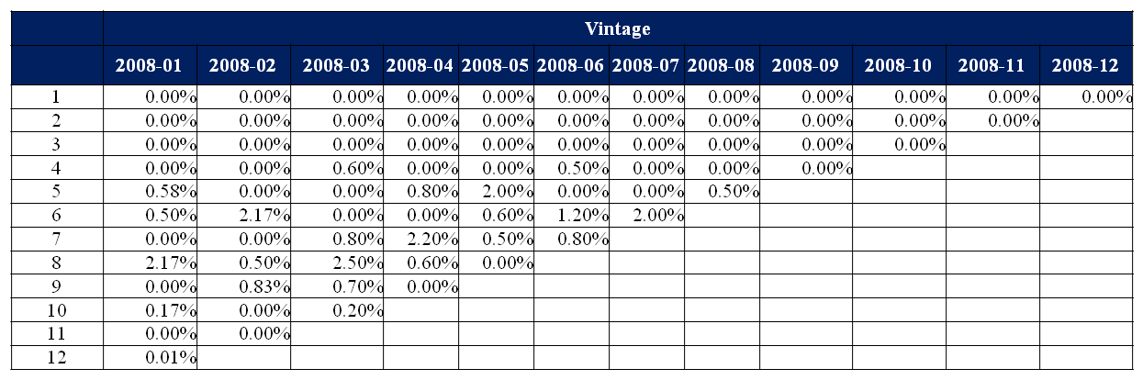
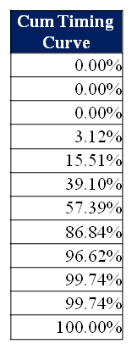
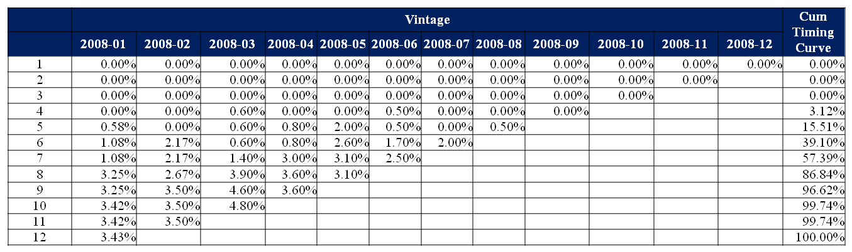
静态池数据处理（7）：倒三角法
（6）计算每个发放时间的每期累计违约率
将累计违约率时间分布拷贝至此
1.08%

Slide 11
静态池数据处理（8）：倒三角法
（7）推算不同发放时间到期累计违约率
注意：最后4个发放时间数据过少，推算的逾期到期累计违约率都为0，不是有效数据
4.81%
4.80%/99.74%=4.81%

Slide 12
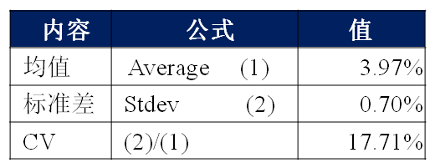
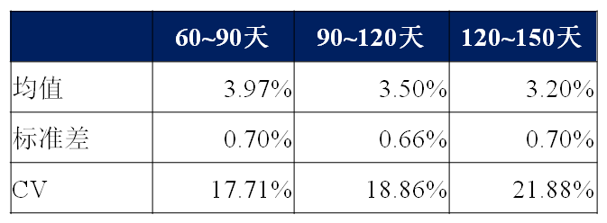
静态池数据处理（9）：倒三角法
（8）计算60~90天预期到期累计违约率的均值和标准差
（9）用相同的方法计算90~120天和120~150天的预期到期累计违约率的均值和标准差
CV(coefficient of variation)：变异系数，亦称离散系数，是标准偏差与平均值之比，反映单位均值上的离散程度，常用于两个总体均值不等的离散程度的比较。
一般可比机构的CV差别应该比较小，如果差别较大，需要对均值和标准差做出调整

Slide 13
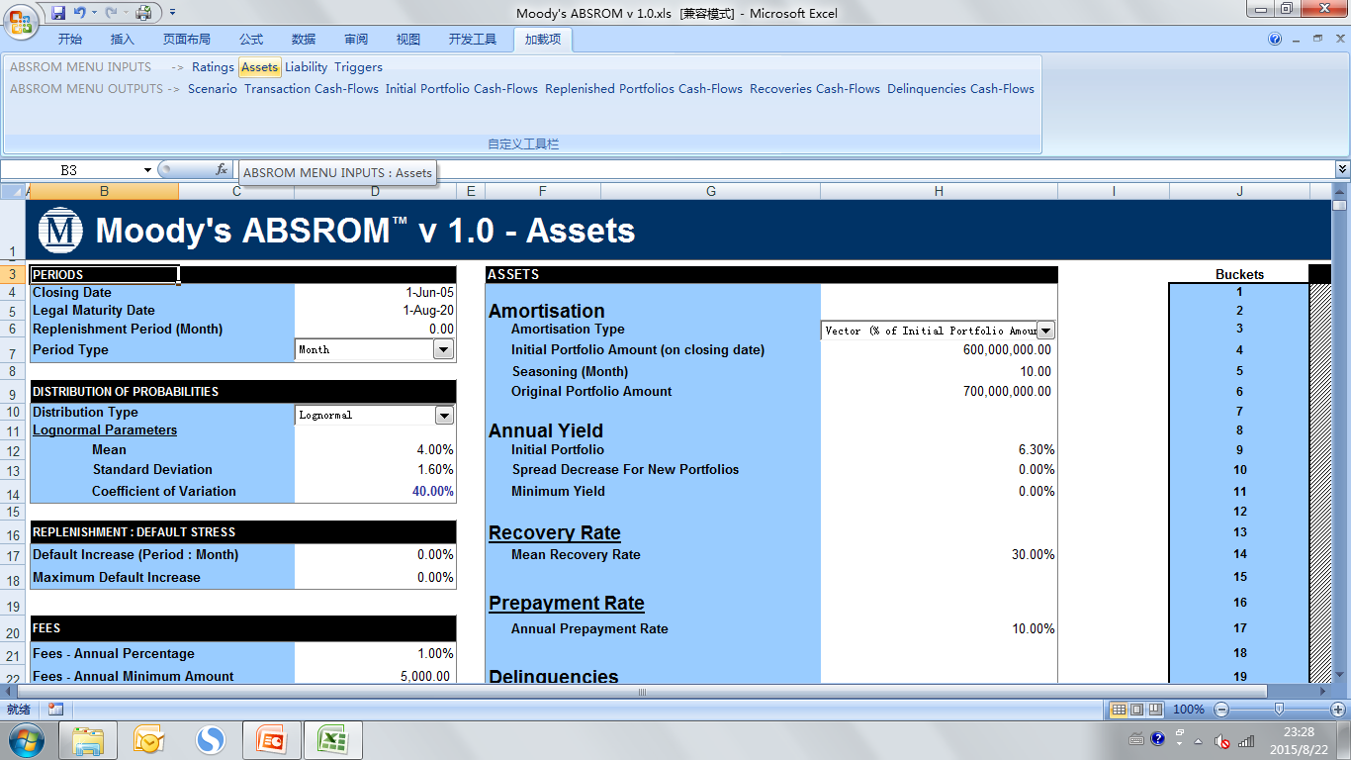
ABSROM测算
菜单栏

Slide 14
Assets（1）：日期
初始起算日/封包日
法定到期日
周期（一般为按月）

Slide 15
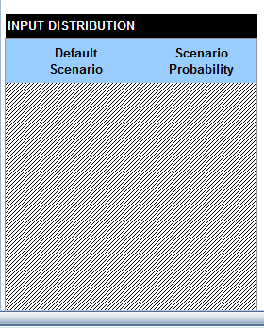
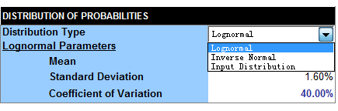
Assets（2）：违约分布
分布类型有三种：对数正态分布（Lognormal）、逆高斯分布（Inverse Normal）、输入分布（Input Distribution）
一般选择对数正态分布，并填入参数
如果选择输入分布，在Input Distribution表格中输入违约率及其对应概率

Slide 16
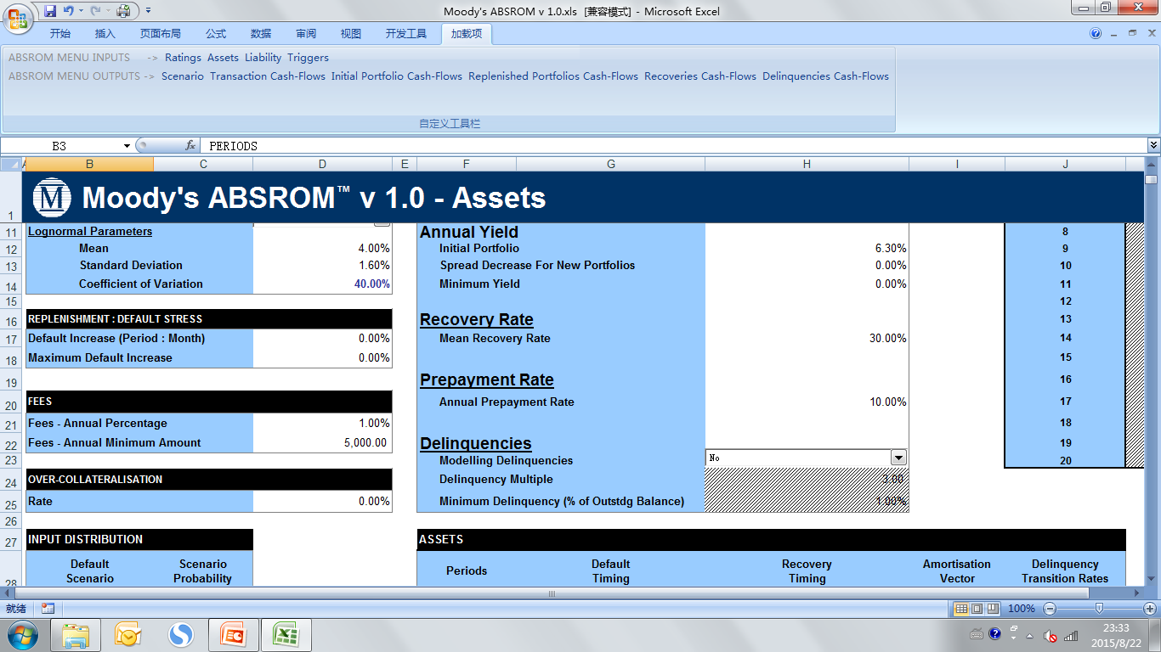
Assets（3）：费用、超额抵押
税费（年化），需折算成未偿本金余额的比例
税费（年化）最低金额
超额抵押率

Slide 17
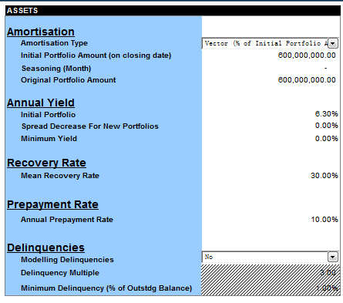
Assets（4）：资产端现金流入
本金偿还方式，一般选择按初始未偿本金余额比例偿还
利率（年化）
回收率
早偿率（年化）
模型不考虑拖欠情况

Slide 18
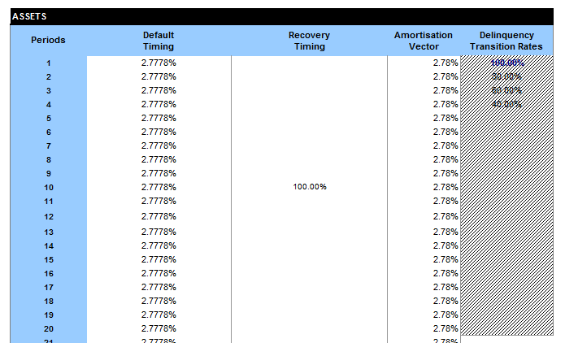
Assets（5）：资产端现金流入
当期违约率时间分布：
参考静态池数据处理获得的分布
加压：将大部分违约安排在前期
回收时间：
是指发生违约后几期回收
加压：增加回收时间
现金流入分布：
由发起机构提供

Slide 19
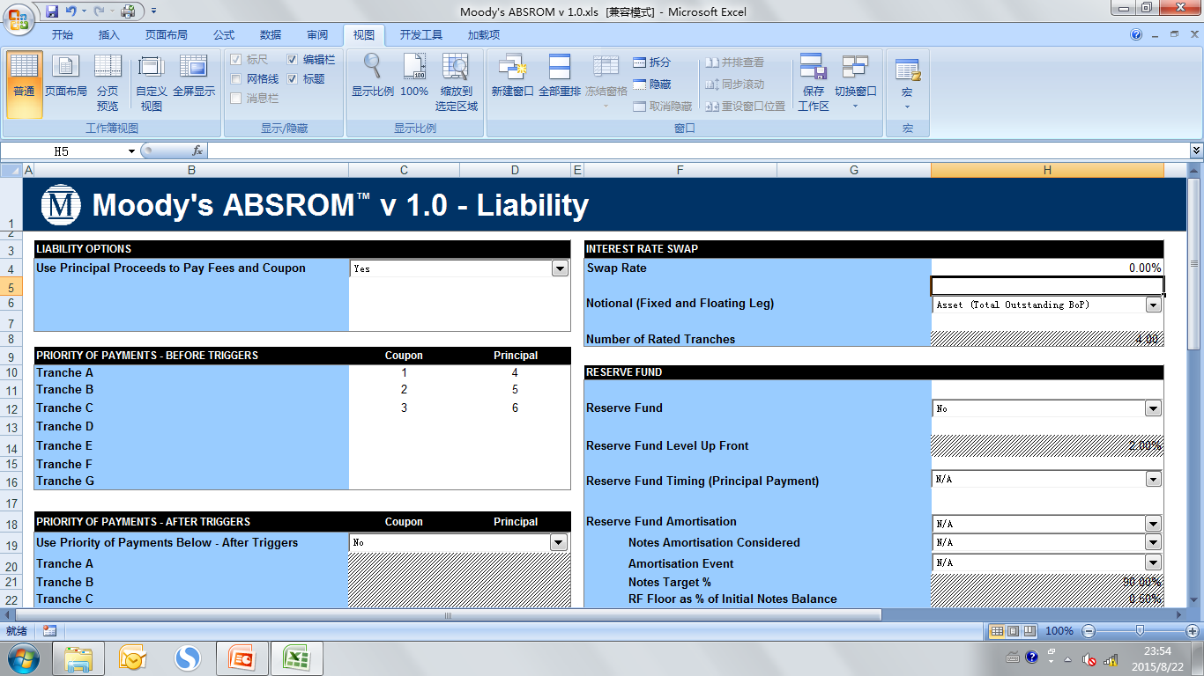
Liability（1）:本息分配
使用本息支付税费和证券端利息
证券端本息偿付顺序

Slide 20
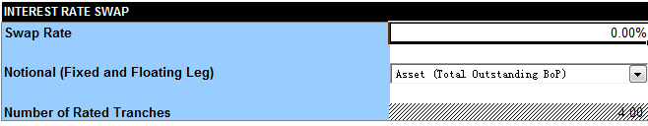
Liability（2）：利率
ABSROM中，基准利率、贴现率和Swap rate用的都是同一个利率，在此处填写。这里我们填0。

Slide 21
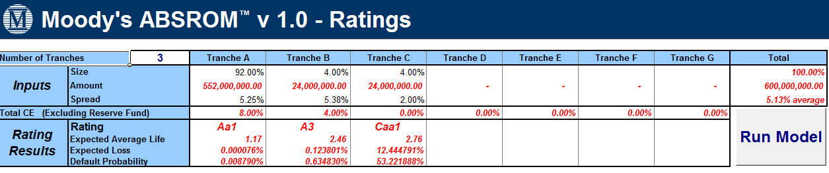
Ratings：分层和结果
You Got it！
填写各档证券比例和利率。
  注意：这里的利率写的是Spread，意思是与基准利率的 差值。由于我们在Liability的Interest Swap Rate中填写的是0，这里直接填写各档证券实际利率即可。
  填写好后，点击“Run Model”即可得到结果。
注：更多的ABSROM的使用方法可以参考ABSROM User Guide。

